Slide 1
Fototerapie
Fyzikální terapie II

Slide 2
Dagmar Králová
6.3.2012 FSpSMU,Brno

Slide 3
Osnova:
definice světla a jeho klasifikace, vyčlenění optického spektra a jeho klasifikace, faktory ovlivňující účinnost světla, klasifikace fototerapie dle Poděbradského;
fototerapie nepolarizovaným světlem, UVA, UVB, UVC – charakteristika, obecné a terapeutické účinky, I/KI;
---------------------------------------------------------------------------------------------
viditelné záření (chromatoterapie) – charakteristika, obecné a terapeutické účinky, I/KI, metodika aplikace;
IRA, IRB, IRC – charakteristika, obecné a terapeutické účinky, I/KI, metodika aplikace;
---------------------------------------------------------------------------------------------
fototerapie polarizovaným světlem (laser) – definice, charakteristika, obecné a terapeutické účinky, I/KI, metodika aplikace;
---------------------------------------------------------------------------------------------
polarizované světlo (biolampa) – definice, charakteristika, obecné a terapeutické účinky, I/KI, metodika aplikace.

Slide 4
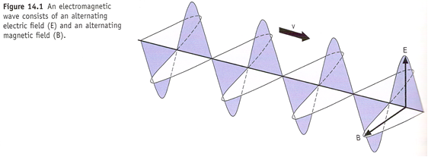
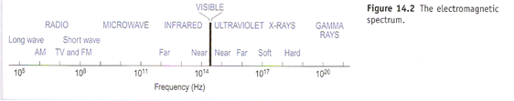
Světlo:
elektromagnetické záření (EMZ) o různé vlnové délce, s dalšími specifickými vlastnostmi;

Slide 5
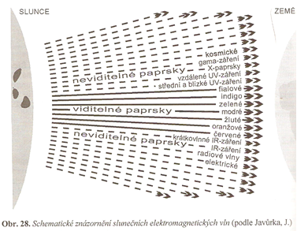
Význam světla:
význam již ve starověku (škodlivost x prospěšnost – historie);
helioterapie od starověkého Řecka a Říma, největší rozkvět pak v 1. polovině 19. století;

Slide 6
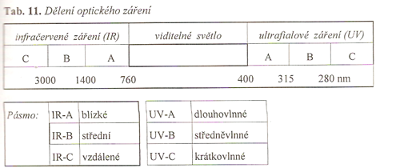
Fototerapie:
součást FT využívající léčebný účinek optického spektra, které navazuje na mikrovlny a končí UV zářením, na které pak navazuje rtg záření;
OPTICKÉ SPEKTRUM (OS) je část EMZ vykazující charakteristické fyzikální vlastnosti (odraz, lom, ohyb,…);
dle fyziologických a biologických účinků dělíme OS na:

Slide 7
Faktory ovlivňující účinnost světla:
E fotonu = 1,602 . 10⁻⁹ J, liší se dle vlnové délky;
intenzita záření = množství E dopadající na jednotku plochy kolmou na paprsek záření (W/cm²);
délka ozáření;
velikost ozařované plochy;
absorpční schopnosti tkání;
reaktivita organizmu.

Slide 8
Dělení fototerapie dle Poděbradského:
Fototerapie nepolarizovaným zářením (od nejkratší vlnové délky):
UVC, UVB, UVA;
viditelné záření;
IRA, IRB, IRC.
Fototerapie polarizovaným zářením:
LASER;
biolampa;
fotokoloroterapie.

Slide 9
Fototerapie nepolarizovaným zářením

Slide 10
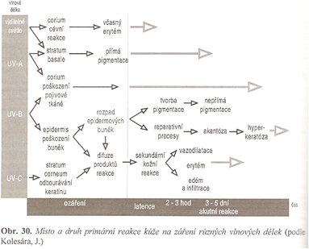
UV záření (charakteristika, obecné a terapeutické účinky):
část OS do 400 nm s hlubším průnikem než viditelná část OS a IR (obecné pravidlo, že čím kratší vlnová délka, tím hlubší průnik??? ne zcela podložené).

Slide 11
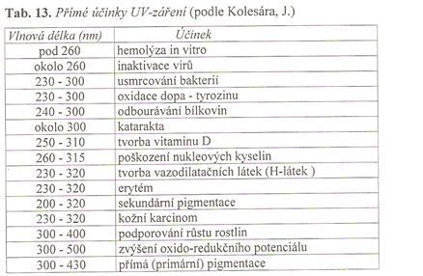
specifické biologické účinky pozitivní - tvorba aktivního vitamínu D z ergosterolu (7-dehydrocholesterol - derivát cholesterolu); specifické účinky negativní - odbourávání bílkovin, podíl na tvorbě kožního ca,…

Slide 12
UVC:
vlnová délka pod 280 nm;
přirozené UVC se absorbuje v atmosféře – ozón;
uměle se získává pro baktericidní účinek;
biologicky způsobuje denaturaci, koagulaci a vysrážení bílkovin, usmrcování bakterií…
UVB:
vlnová délka v rozmezí 280 – 315 nm;
vyvolává erytém (2 typy dle 2 vlnových délek) a následně nepřímou pigmentaci
UVA:
vlnová délka v rozmezí 315 – 400 nm;
přímá pigmentace bez předchozího ozáření (tvorba melaninu v nejhlubší vrstvě epidermis po předchozím poškození DNA)

Slide 13
I/KI
Indikace
Kontraindikace
kožní choroby;
prevence rachitidy;
snížená výkonnost, únavnost;
anémie;
neuritidy a neuralgie;
rhinitis vasomotorica, pollinosa, AB.
fotoalergie;
sluneční ekzém;
porfyrie (pcha metabolismu červených krvinek);
lupus erythematodes;
akutní infekční onemocnění;
vředová choroba;
stavy po předcházející rtg;
ataka polyartritidy.

Slide 14
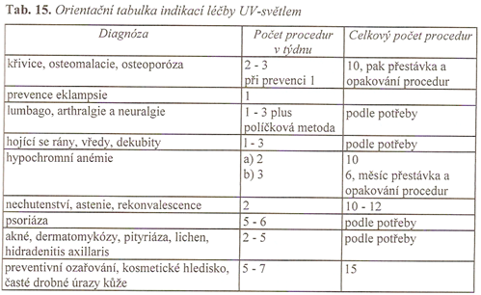
Dávkování UV záření:
první dávka trojnásobek prahové erytémové dávky;
v praxi od 30 s až po 10 minut, step 1 minuta;
10x v jedné kúře opakující se po dvou měsících.

Slide 15
Viditelné záření (charakteristika, obecné a terapeutické účinky):
elmag záření o vlnové délce 400 – 760 nm (od fialové po červenou barvu);
barvy ovlivňují tkáně nejen díky vizuálním podnětům, ale i nevizuálním (ANS);
přirozené x umělé světlo (pozitiva i negativa);
vliv na biorytmy a cyklické děje (hypothalamus – endogenní řídící centrum biorytmů);
melatoninový signál (epifýza) se chová jako biologické hodiny a tím řídí cirkadiánní rytmy – řízen centrálně (větší množství neurohumorálních vstupů), synchronizován s vnějšími vlivy retinohypothalamickou cestou (SAD);

Slide 16
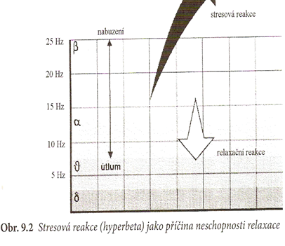
Viditelné záření (charakteristika, obecné a terapeutické účinky):
AVS (vlny β, α – psychická regenerace a generalizovaná svalová relaxace hlavně kosterního svalstva, θ – hluboká svalová relaxace, δ);
střídání plného bdění – relaxace –spánku je podmíněno synchronizací obou hemisfér (desynchronizace vede k pchám v oblasti korové a somatoviscerální).

Slide 17
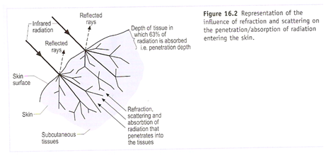
IČ záření (charakteristika, obecné a terapeutické účinky):
elmag vlnění o rozmezí od 760 nm – 1 mm (dle různých literatur);
je vyzařováno z každého teplého tělesa (limit je absolutní nula - 273,15 K) a stejně tak při pohlcení IČ záření je vyzařováno teplo;
teplota vyšší než nula způsobuje různé vibrace molekul v těle (díky nim pak vzniká IČ - termokamera), charakter vibrace se liší dle vlnové délky a zároveň vlnová délka ovlivňuje charakter vibrací – jsou specifické;

Slide 18
Klasifikace IČ záření:
dle různých literatur na krátkovlnné (760 – 1500 nm) a dlouhovlnné (1500 nm a více);
IRA (760 – 1400 nm) – součást slunečního světla, minimální pohlcení vodou, odraz 20 – 40 % od epidermis, část i do podkoží;
IRB (1400 – 3000 nm) – zdrojem různé typy žárovek, proniká sklem, téměř plně absorbován vodou, 10 – 20 % odraz od epidermis;
IRC (nad 3000 nm) – zdrojem různá topná tělesa, pohlcováno vodou i sklem, 2 – 3 % odraz od epidermis;
v terapii IRA x IRB, červený a modrý filtr;
účinek je vazodilatace místní, ale i reflexní.

Slide 19
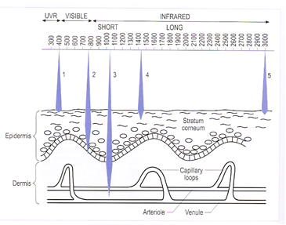
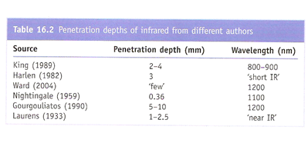
Průnik IČ záření:

Slide 20
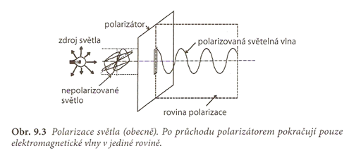
Fototerapie polarizovaným zářením

Slide 21
LASER:
Light Amplification by Stimulated Emission of Radiation = světlo zesilované pomocí stimulované emise záření;
optický zdroj elmag záření;
patří k dlouhovlnnému - viditelnému i IČ záření - dle specifické vlnové délky;
fyzikální princip využívá zákonů kvantové mechaniky a termodynamiky.

Slide 22
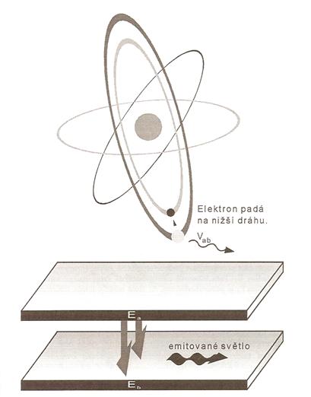
Fyzikální princip:
základ v hypotéze o výměně energie při záření;
proces spontánní emise – při vyzáření jednoho fotonu padá elektron zpět na svou nižší úroveň;
dále děje, které mohou nastat při dopadu světelného kvanta na atomový systém:
ABSORPCE: zvýšení E atomového systému přijetím světelného kvanta (jeho hodnota musí být stejná jako rozdíl E hladin atomu), následuje spontánní emise.

Slide 23
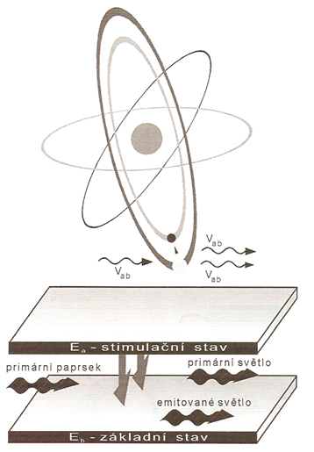
STIMULOVANÁ EMISE: propuštění dopadajícího světelného kvanta a navíc vyzáření stejného kvanta E atomovým systémem, který je v excitovaném stavu (po vyzáření kvanta jde do nižšího E stavu.
Je to tedy proces, kdy se fotonem indukuje rozpad stimulované energetické úrovně. při tom se vyrobí druhý foton stejné fáze a vlnové délky.

Slide 24

Vlastnosti a neurofyziologický princip:
MONOCHROMATIČNOST;
KOHERENCE – temporal coherence;
NON-DIVERGENCE – spatial coherence;
polarizace;
tyto vlastnosti mnohonásobně zvyšují E paprsku laseru než projde do tkáně;
po jeho průchodu tkáněmi některé vlastnosti zanikají (oba typy koherence) a zachována je jen monochromazie a frekvence!!!

Slide 25
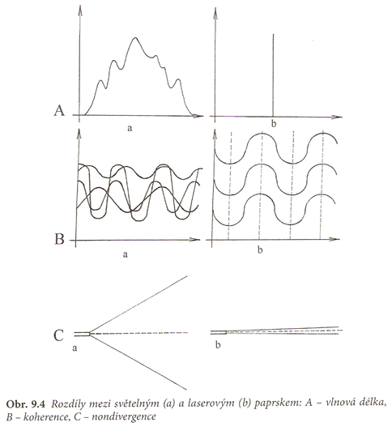
Rozdíl mezi světelným a laserovým paprskem

Slide 26
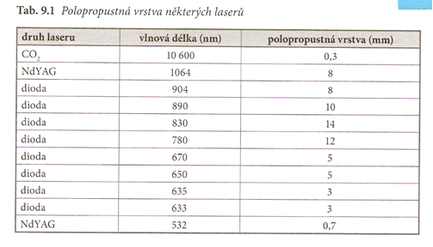
Hloubka průniku:
Efektivní hloubka průniku
Relativní hloubka průniku
je určena:
optickou citlivostí tkáně;
optickou vlastností tkáně;
výkonem laseru;
dobou ozáření;
vln. délkou laserového paprsku;
jeho geometrickým uspořádáním.

Slide 27
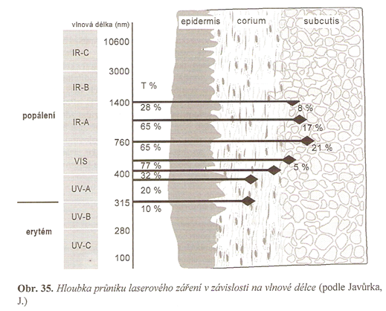
Hloubka průniku do biologické tkáně:

Slide 28
Dělení laserů:
V pevné fázi: vzbuzení nejčastěji světelným zářením (krystal rubínu,…).
Plynové lasery: vzbuzení nejčastěji elektronovými srážkami ve výboji (He-Ne, vlnová délka 632,8 nm , malý rozptyl E, malá ztráta E při rostoucí vzdálenosti od ozař. tkáně, spektrální čistota – při nízkých intenzitách vysoká účinnost.
Iontové lasery.
Molekulové plynové lasery.
Chemické lasery.
Diodové: od r. 1982, ve vln. délkách 532 – 1060 nm.
Rentgenové lasery: ve fázi vývoje.
Hlavice: bodová, cluster, scanner.

Slide 29
Účinky:
termický – místní zvýšení teploty tkání v závislosti na vln. délce, E a režimu, max. o 0,5 – 1°C;
fotochemický – biochemické rce po absorbci záření (viz dále);
biostimulační – „přímý trofotropní“, dodání E bkám v E deficitu chromatofory v mitochondriích do obnovy jejich krevního zásobení, také aktivace tvorby kolagenu (pevnost v tahu), novotvorba cév, regenerace bb v mitóze v ozářené tkáni;
protizánětlivý – aktivace monocytů a makrofágů zvýšenou fagocytózou a proliferací lymfocytů, pokles prostaglandinu E2, urychlení hojivého procesu přeměnou fibroblastů na myofibroblasty;
analgetický – uvolnění endorfinů, protizánětlivý účinek, stimulace resorpce edému a normalizace lokálního pH, svalová relaxace a zlepšení mikrocirkulace, uvolnění serotoninu a endogenních opiátů po zvýšení prahu dráždění na cholinergních synapsích.

Slide 30
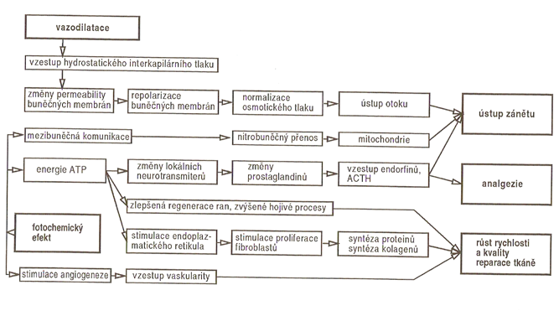

Slide 31
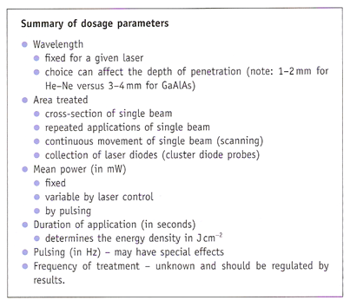
Dávkování:
první aplikace do 4 J/cm2;
další aplikace se stepem, který je u akutních stádiích pozvolnější než u chronických, záleží i na účinku, kterého chceme docílit a hloubce ošetřovaného místa;
u akutních stádií doporučováno do 10 – 15 J/cm2, u chronických i do 48 J/cm2 (Robertson 2006);
řídit se ale obecnými zásadami a individuálně dle stavu. Viz obr.

Slide 32
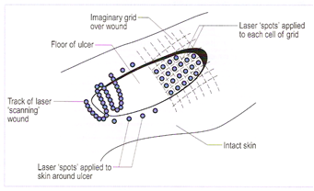
Aplikační technika:
Nastavení parametrů individuálně ke stavu pacienta.
Očištění místa aplikace.
Bezpečnostní brýle.
Způsob aplikace:
bodová;
plošná (scan, rastrování).
Dostatečná vzdálenost hlavice od místa aplikace (i otevřené rány).

Slide 33

Parametry:
velikost ozařované plochy;
metoda aplikace;
režim (pulzní x kontinuální);
frekvence (dle účinku???, dle stádia);
procedury i několikrát denně;
délka kúry (2-3 dny primární hojení jizev – několik měsíců u popálenin).

Slide 34
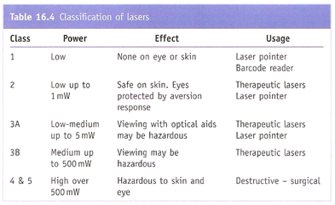
Bezpečnostní opatření:
řídí se vyhláškou č.125 ze dne 17.2. 1982 Českého úřadu bezpečnosti práce, „Směrnicí o hygienických zásadách při práci s lasery“ MZ;
rozdělení laserů do bezpečnostních tříd viz obrázek - soft lasery do 200 mW- 500 mW;
v místnosti žádné odrazové plochy, bezpečností nálepky a světlo napojené na zámek dveří, kdy při rozsvícení nelze vstoupit dovnitř, zvenku ne klika, ale koule;
ochranné brýle pro terapeuta i pacienta;
terapeut musí být zaškolený a mít osvědčení o způsobilosti pracovat s laserem, preventivní vyšetření zraku každé dva roky;
řídit se pokyny výrobce;
provozní řád.

Slide 35
Indikace / KI
HOJENÍ TKÁNÍ (kůže, sliznice, podkoží, fascie, sval, vazivo – čím povrchovější tkáň, tím větší šance na úspěch při terapii)
jizvy;
dekubity a vředy;
popáleniny;
chronické ekzémy;
gingivitida, paradentóza, afty, herpes, po extrakcích zubů;
BOLESTIVÉ FČNÍ I STRUKTURÁLNÍ PCHY PA kombinované s TP a AP
PCHY VEDENÍ NERVOVÉHO VZRUCHU (periferní parézy – útlak x přerušení???)
RESORPCE EDÉMŮ - vazodilatace
ozáření očí a štítné žlázy;
fotodermatózy;
4 – 6 měsíců po radioterapii;
epilepsie;
maligní tumory;
horečka;
ozáření břicha v těhotenství a při menstruaci

Slide 36
Biolampa:
polarizované světlo polychromatické, většinou s odstraněním UV z OS;
předpoklad, že pro biostimulaci je důležitá hlavně polarizace;
větší bezpečnost při použití, možnost ozářit větší plochu;
vhodné pro domácí léčbu;
vzdálenost ozařované plochy od zdroje záleží na výkonu biolampy a na doporučení výrobcem;
většinou se ozařuje 5 minut i několikrát denně;
indikováno při poranění kožního krytu a jakýchkoliv defektech kůže s respektováním hygienických opatření, při zánětlivých stavech sliznice (ORL).

Slide 37
Fotokoloroterapie:
polarizované záření viditelného spektra;
alternativní metoda vycházející z předpokladu propojení sedmi hlavních čaker (energetických center těla) s barvami;
všechny čakry by měly být ve vzájemné rovnováze;
bezpečná metoda, absence rizika poškození pacienta, účinky zatím nejasné;
při aplikaci osvítit buď E centra či speciální programy, postupovat kaudokraniálně, nejdříve 1 minuta ráno a večer + step, aplikace denně;
doplňková terapie;
podrobnější info viz Poděbradský.

Slide 38
Literatura:
Poděbradský, J. – Poděbradská, R. Fyzikální terapie. Manuál a algoritmy. Praha: Grada, 2009. ISBN 978-80-247-2899-5.
Capko, J. Základy fyziatrické léčby. Praha: Grada,1998.
Robertson, V.: Electrotherapy Explained, Principles and Practice. Toronto: Elsevier, 2006. 554 s. ISBN 0-7506-8843-2.
přednášky Mgr. J. Urbana UP Olomouc.

